Slide 2
Programın Amacı, Kapsamı, Öncelikleri
Program Bütçesi ve Destek Miktarı
Başvuru Sahipleri, Başvuru Sayısı
Başvuru Şekli ve Yapılacak İşlemler
Değerlendirme Kriterleri, Program Takvimi

Slide 3
PROGRAMIN AMACI ve KAPSAMI
Bölgedeki yerel aktörlerin bölgesel kalkınma açısından önem arz eden, çeşitli plan veya politika belgelerinde önceliklendirilen, ancak kurumsal kapasite eksikliği nedeniyle hazırlık ve uygulama aşamalarında sorunlarla karşılaşılan çalışmalarına katkı sağlamaktır.
Teknik destek programı kapsamında Ajansımız yerel ve bölgesel kalkınmaya katkıda bulunabilecek;
Eğitim verme,
Danışmanlık sağlama,
Program ve proje hazırlanmasına katkı sağlama gibi kurumsal kapasite geliştirici faaliyetleri desteklemektedir.

Slide 4
PROGRAMIN ÖNCELİKLERİ
Program kapsamında Ajansımız tarafından 2024-2026 yıllarında uygulanan Katma Değerli Üretim ve İhracat Sonuç Odaklı Programının genel ve özel amaçlarına doğrudan katkı sağlayacak alanlarda sunulacak başvurular desteklenebilecektir
Sonuç Odaklı Programlar: Stratejik olarak belirlenmiş kalkınma hedeflerine katkı sağlamak üzere, belirli bir sektör, tema veya mekânda kalkınma sonuçları elde etmek amacıyla alt program, proje ve faaliyetleri içeren, ilgili kurumlarla işbirliği halinde hazırlanan, ölçülebilir sonuç ve çıktı hedefleri olan orta vadeli programlardır.

Slide 5
KATMA DEĞERLİ ÜRETİM VE İHRACAT
SONUÇ ODAKLI PROGRAMI
Genel Amaç;
TR83 Bölgesi’nde faaliyet gösteren işletmelerin yeşil ve dijital dönüşümünün sağlanması, katma değeri yüksek ürünler ve hizmetler üretme potansiyelinin artırılması suretiyle ihracatının geliştirilmesi
Özel amaçlar;
Bölge işletmelerinin ihracat kapasitelerinin artırılması, ihracat faaliyetlerinin çeşitlendirilmesi ve artırılması,
Küresel ölçekte rekabetçilik için yüksek katma değerli üretimin geliştirilmesi,
İşletmelerin yeşil ve çağdaş teknolojilere dönüşümlerinin hızlandırılarak kaynak verimliliğine yönelik uygulamaların yaygınlaştırılması,

Slide 6
PROGRAMIN ÖNCELİKLERİ
ÖNEMLİ UYARI!!!
Bu önceliklerden en az biriyle doğrudan ilgili olmayan başvurular desteklenmeyecektir. Teknik destek talebinin yukarıda yer alan önceliklerden hangisiyle ilgili olduğu, başvuru formunun “Başvurunun Teknik Destek Kapsamıyla İlgililiği” başlığı altında belirtilmelidir.
Bu önceliklerle ilgili olmakla beraber, aynı konuda/alanlarda teknik destek almak isteyen kurumların ortaklıklar kurarak yaptıkları başvurular, Küçük ve Orta Ölçekli İşletme (KOBİ) vasfına sahip işletmeler tarafından sunulacak başvurular, kapsamı itibariyle kadın istihdamını destekleyici nitelikte başvurular ve çatı kurum/kuruluşların üyesi niteliğindeki işletmelere danışmanlık hizmetlerini içeren başvurular öncelikli olarak desteklenecektir.
Öncelik 1: Bölge işletmelerinin ihracat kapasitelerinin artırılması, ihracat faaliyetlerinin çeşitlendirilmesi ve artırılması
Öncelik 2: Küresel ölçekte rekabetçilik için yüksek katma değerli üretimin geliştirilmesi
Öncelik 3: İşletmelerin yeşil ve çağdaş teknolojilere dönüşümlerinin hızlandırılarak kaynak verimliliğine yönelik uygulamaların yaygınlaştırılması

Slide 7
ÖRNEK PROJE KONULARI
Öncelik 1: Bölge işletmelerinin ihracat kapasitelerinin artırılması, ihracat faaliyetlerinin çeşitlendirilmesi ve artırılması
Dış ticaret
Lojistik
E-ihracat
Turquality / Marka destek danışmanlığı
Dijital pazarlama
Endüstriyel tasarım ve markalaşma
Öncelik 3: İşletmelerin yeşil ve çağdaş teknolojilere dönüşümlerinin hızlandırılarak kaynak verimliliğine yönelik uygulamaların yaygınlaştırılması
Dijital dönüşüm
Kaynak verimliliği (Temiz üretim, atık yönetimi ve geri dönüşüm, vb.)
Yeşil dönüşüm
Yalın üretim
Sınırda karbon düzenlemesine uyum
Emisyon azaltımı
Tedarik zincirinin karbonsuzlaşması
Döngüsel üretim
Atıkların endüstriyel kullanımı
Yapay zeka ve büyük veri
Öncelik 2: Küresel ölçekte rekabetçilik için yüksek katma değerli üretimin geliştirilmesi
Araştırma ve geliştirme
Ürün ve süreç geliştirme
Fikri mülkiyet hakları
Tedarik zinciri yönetimi
Kalite yönetim sistemleri
Endüstriyel yatırımlara yönelik ön fizibilite çalışmaları

Slide 8
PROGRAM BÜTÇESİ ve DESTEK MİKTARI
Eğitim talepleri için azami 75.000 TL (KDV dahil)
Danışmanlık* ile program ve proje hazırlanmasına katkı sağlama talepleri için azami 150.000 TL (KDV dahil)
OSB, TSO, Teknoloji Geliştirme Bölgeleri, İş Geliştirme Merkezi, Sivil Toplum Kuruluşları vb. çatı kurum/kuruluşların başvuru sahibi olduğu ve bu kurum/kuruluşların üyesi niteliğindeki en az 3 (üç) kar amacı güden gerçek veya tüzel kişiliğe verilecek danışmanlık hizmetlerini içeren teknik destek talepleri için; azami 250.000 TL (KDV dahil)
Toplam Bütçe
2.500.000 TL

Slide 9
Teknik destek başvuruları sürekli olarak alınır. Ancak, değerlendirmeler ikişer aylık dönemlerde yapılır.
Bu dönemler 2024 yılı için Mart-Nisan, Mayıs-Haziran, Temmuz-Ağustos ve Eylül-Ekim, Kasım-Aralık dönemleridir.
Proje uygulama süresi en fazla 6 aydır. Bu süre yüklenici firma ile Ajans arasında sözleşme imzalanması ile başlar.
Amasya, Çorum, Samsun ve Tokat ilinden gelen talepler desteklenebilecektir.

Slide 10
Uygun Başvuru Sahipleri
Kamu Kurum ve Kuruluşları
Kamu Kurumu Niteliğindeki Meslek Kuruluşları
Yerel Yönetimler (İl Özel İdareleri, Belediye Başkanlıkları, Büyükşehir Belediyesi Daire Başkanlıkları, Köy Muhtarlıkları)
Birlikler (Tarımsal Üretici Birlikleri, Mahalli İdare Birlikleri vb.)
Kooperatifler
Sivil Toplum Kuruluşları
Organize Sanayi Bölgeleri
Sanayi Siteleri
Serbest Bölge İşleticileri
Teknoloji Transfer Ofisi Şirketleri
Teknoloji Geliştirme Bölgesi Yönetici Şirketi
Endüstri Bölgesi Yönetici Şirketi
İş Geliştirme Merkezi Yönetici Şirketi
Kar amacı güden diğer gerçek veya tüzel kişiler
Tüm başvuru sahipleri her başvuru döneminde en fazla 2 adet proje sunabilir.
Başvuru sahipleri 2023 Yılı Teknik Destek Programı kapsamında toplamda en fazla 1 (bir) projesi için destek alabilir.

Slide 11
ÖNEMLİ UYARILAR !!!
Teknik Destek Programı kapsamında yararlanıcı kuruluşa herhangi bir doğrudan mali destek verilmeyecektir.
Teknik desteğin hizmet alımı yoluyla karşılandığı durumda sadece uzman giderleri (uzman temini, yol ve konaklama) hizmet alımı çerçevesinde Ajans tarafından uygun maliyet olarak kabul edilir ve karşılanır.
Danışmanlık hizmetleri kapsamında tescil, test, belgelendirme vb. giderler desteklenmeyecektir.
Hizmet alımı gerektiren talepler için sunulacak 2 adet proforma faturanın, hizmet alımı konusu ile aynı veya benzer alanda faaliyet gösteren firma veya kurumlardan alınmış olması gerekmektedir.

Slide 12
ÖNEMLİ UYARILAR !!!
BAŞVURUNUZU HAZIRLARKEN LÜTFEN BAŞVURU REHBERİNİ VE AJANS İNTERNET SİTESİNDEKİ PROGRAM SAYFASINI DETAYLI OLARAK İNCELEYİNİZ.
BAŞVURU REHBERİNDE PROJENİZİN TABİ OLDUĞU ÖN İNCELEME KRİTERLERİ VE TEKNİK DEĞERLENDİRME TABLOSU BULUNMAKTADIR.

Slide 13
BAŞVURU ŞEKLİ ve YAPILACAK İŞLEMLER
Başvurular, internet ortamında Kalkınma Ajansları Yönetim Sistemi (KAYS) üzerinden (https://kaysuygulama.sanayi.gov.tr/) çevrimiçi olarak yapılacaktır.
Başvuru yapabilmek için KAYS’a E-Devlet Kapısı Kimlik Doğrulama Sistemi kullanılarak giriş yapılması gerekmektedir.
KAYS’a giriş yaptıktan sonra;
Kullanıcı işlemlerinden kaydı yok ise kurumunuzu “tüzel paydaş” olarak ekleyiniz.
Tüzel paydaş onaylama, kurum ile kullanıcı olarak eşleştirme gibi talepler veya sorularınız için kdb@oka.org.tr e-posta adresinden bize ulaşabilirsiniz.
E-posta içeriğinde kullanıcının TC Kimlik numarası, kurum adı, kurum iletişim bilgileri, faaliyete geçtiği tarih ve kurum vergi numarasına yer verilmelidir.

Slide 14
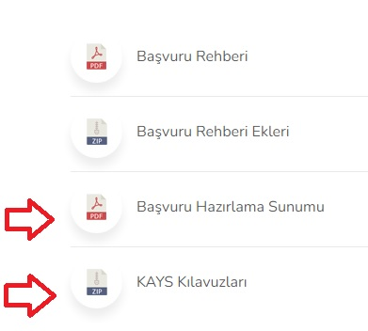
BAŞVURU ŞEKLİ ve YAPILACAK İŞLEMLER
KAYS kullanımına dair detaylar için Program Sayfasındaki Başvuru Hazırlama Sunumu ile KAYS Kılavuzları incelenebilir.

Slide 15
Bu kısım teknik destek başvurunuzun en kritik kısmıdır!!!
Hedef gruplar: Projenin uygulama süreci içerisinde veya tamamlanması ile birlikte proje sonuçlarından doğrudan olumlu fayda sağlayacak olan kişi, grup, kurum ve kuruluşların adları, tahmini sayıları ve seçilme gerekçeleri belirtilir.
Nihai yararlanıcılar: Projenin tamamlanması ile birlikte orta-uzun vadede proje sonuçlarından doğrudan ya da dolaylı fayda sağlayacak olan kişi, grup, kurum ve kuruluşlar belirtilir.
Beklenen sonuçlar: Projenin çıktıları ve nihayetinde elde edilecek sonuçlar ayrıntılarıyla açıklanacaktır. Beklenen sonuçlar ile tahmini maliyet arasındaki oranın uyumlu ve tutarlı olması beklenmektedir.
İhtiyacın ortaya çıkmasını sağlayan temel gerekçe: Projenin, hangi sorunu çözmeye yönelik olarak tasarlandığı ve projeye neden ihtiyaç duyulduğu açıklanır. Hedef kitlenin ihtiyaç ve sorunları somut veriler kullanılarak belirtilir.

Slide 16
Bu kısım teknik destek başvurunuzun en kritik kısmıdır!!!
Başvurunun teknik destek kapsamı ile ilgililiği: Başvurunun teknik destek programının amacı, kapsamı ve öncelikleri ile ilişkisi kurulur.
Başvurunun katma değer yaratacak unsurları: Talep edilen teknik desteğin; başvuru sahibi ve (varsa) ortakların kurumsal kapasitesine, bölge kalkınmasına ve diğer ilgili kurumlara katkısı açıklanır.
Beklenen sonuçların hedef gruplar üzerinde sürdürülebilir etkisi ve çarpan etkileri:
Proje sona erdikten sonra faaliyetlerin kurumsal düzeydeki sürdürülebilirliğinin nasıl sağlanacağı, proje sonuçlarının tekrarlanma ve yayılma olasılığı anlatılır.
Ayni katkılar: Başvuru sahibi veya proje ortağının, teknik destek faaliyetlerinin gerçekleştirilebilmesi için sağlayacağı çalışma materyalleri ile eğitim, çalıştay vb. çalışmaların organizasyonuna ait harcamalar ve gereklilikler gibi ayni katkıların belirtilmesi gerekir.

Slide 17
Teknik değerlendirmenin sonunda ilgililik bölümünden 30 (otuz) üzerinden en az 20 (yirmi) puan , toplamda ise 100 (yüz) üzerinden 70 (yetmiş) ve üzerinde puan alan başvurular başarılı kabul edilecektir.
Ölçütler |  | Puan
1. İlgililik | Başvuru, programın amacı ile ne kadar ilgili? Başvuru, programın öncelikleri ile ne kadar ilgili? Başvuruda teklif edilen faaliyetler programın kapsamına uygun mu? Talep edilen teknik destek ile başvuru sahibi ve (varsa) ortakların amaç ve hedefleri ne kadar ilgili? | 30
2. Katma Değer | Talep edilen teknik desteğin; başvuru sahibi ve (varsa) ortakların kurumsal kapasitesine katkısı ne düzeydedir? Talep edilen teknik desteğin bölge kalkınmasına ve diğer ilgili kurumlara katkısı ne düzeydedir? Beklenen sonuçlar ile tahmini maliyet arasındaki oran yeterli mi? | 30
3. İhtiyaç ve Sorunlar | Başvuru sahibi ve (varsa) ortakların teknik desteğe ilişkin taleplerinin ihtiyaç analizi yapılmış mıdır? İhtiyaç ve sorunların mevcut durumu ve talep edilen destekle ilişkisi somut bir şekilde tanımlanmış mıdır? Geliştirilmesi planlanan müdahaleler ve yetenekler hedef gruplar ve nihai yararlanıcıların ihtiyaçlarıyla ne kadar uyumlu? | 20
4. Sürdürülebilirlik ve Çarpan Etkisi | Talep edilen teknik desteğin kurumsal sürdürülebilirliği nasıl sağlanacak? Talep edilen desteğin çarpan etkisi ne düzeyde gerçekleşecektir? | 20
 | Toplam | 100

Slide 18
BAŞVURU ŞEKLİ ve YAPILACAK İŞLEMLER
Başvuru çevrimiçi olarak onaylandıktan sonra, taahhütname e-imza ile imzalanabilmektedir.
Taahhütnamenin e-imza ile imzalanamadığı hallerde, taahhütnamenin başvuru sahibi tarafından ıslak imzalı olarak elden teslim veya posta yoluyla teslim edilmesi gereklidir.
Taahhütname, başvuru tarihinden itibaren en geç 3 iş günü içerisinde Ajans Genel Sekreterliğine veya Yatırım Destek Ofislerine teslim edilmelidir.
Zamanında taahhütnamesi iletilmeyen projeler için mazeret kabul edilmez ve bu projeler değerlendirmeye alınmadan reddedilir.
Başvuru rehberinde detayları verilen destekleyici belgelerin imzalı/kaşeli hallerinin taranarak KAYS’a yüklenmesi gerekmektedir.

Slide 19
BAŞVURU ŞEKLİ ve YAPILACAK İŞLEMLER
Başvuruların KAYS üzerinden onaylanması için son tarih 31.12.2024 Cuma Saat 23:59’dur. Bu tarih ve saat itibari ile KAYS sistemi başvurulara kapatılacak ve sonrasında herhangi bir değişiklik veya onaylama işlemi yapılamayacaktır.
Yapılan başvuruya ilişkin taahhütnamenin sistem üzerinde elektronik olarak imzalanması veya ıslak imzalı taahhütnamenin Ajansa gönderilmesi 06.01.2025 saat 17:00’a kadar yapılabilecektir.
Proje başvuruları teslim alındığı tarihten sonraki iki aylık dönemin ilk ayı içerisinde değerlendirilir ve ajans web sitesi üzerinden duyurulur.

Slide 20
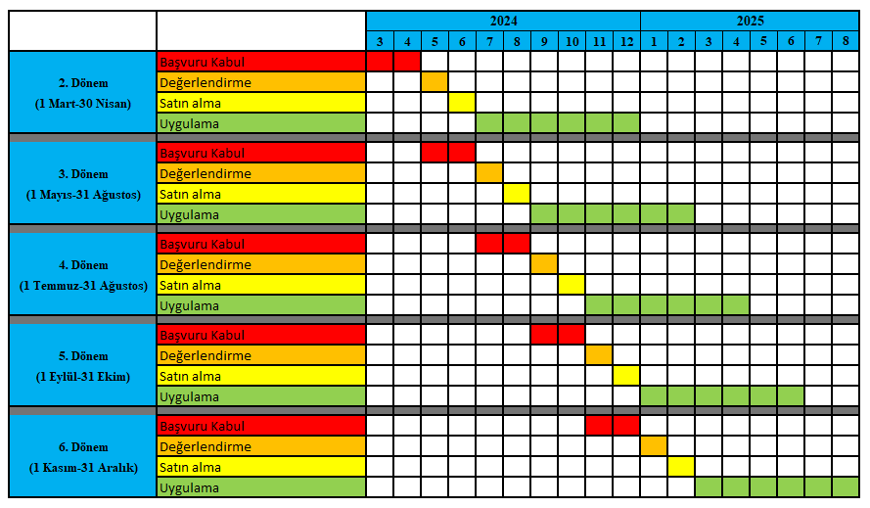
PROGRAM TAKVİMİ

Slide 21
İLETİŞİM
kdb@oka.org.tr
0 362 431 24 00

Slide 22
Teşekkürler
Katma Değerli Üretim ve İhracat Birimi
ORTA KARADENİZ KALKINMA AJANSI

